Slide 1
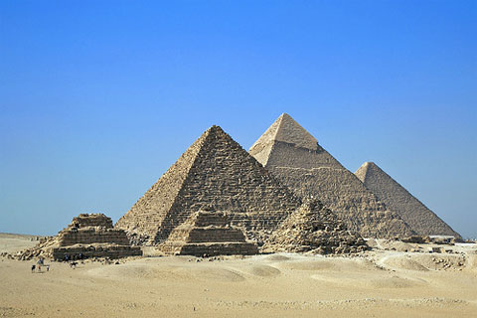
STARI EGIPT

Slide 2
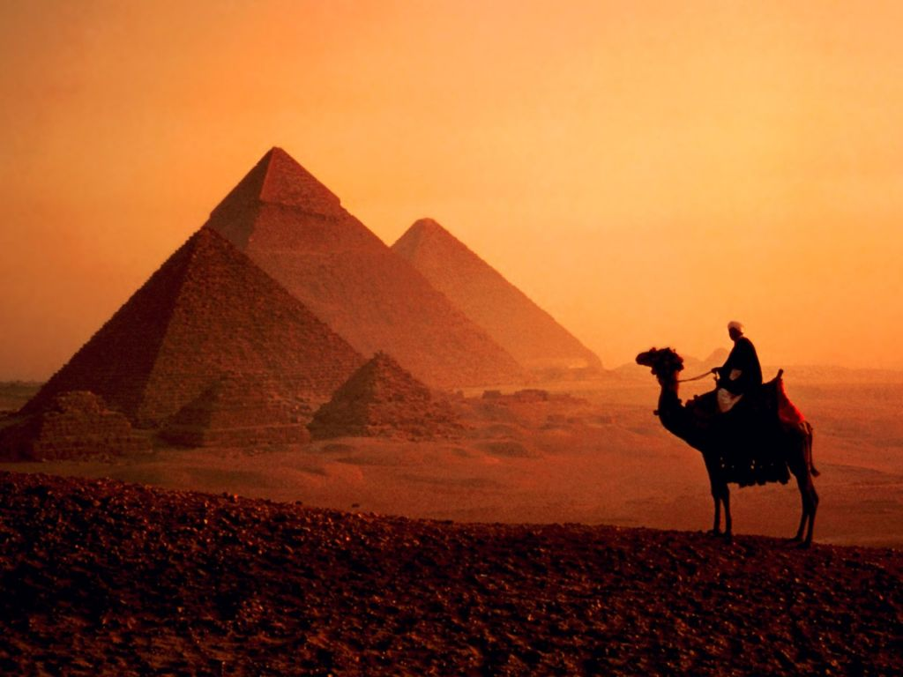
Stari Egipt je naziv za eno od prvih visokih civilizacij, ki se je razvila v rodovitni dolini Nila.
To obdobje je bilo približno od leta 3000 pr. n. št., ko je faraon Menes združil Spodnji Egipt in Zgornji Egipt do 525 pr. n. št., ko je bil Egipt priključen Perzijskemu imperiju.

Slide 3
Razdelitev starega egipta
Kronološko zgodovino Starega Egipta lahko razdelimo na dva načina:
po dinastija (31 dinastij) in
po razvoju.
Naravna razdelitev Egipta:
ozko dolino zgornje Egiptovskega Nila,
široko delto,
zahodne in vzhodne puščavske dele z oazami.

Slide 4
Razvoj starega egipta
STARA DRŽAVA
je nastala z združitvijo Zgornjega Egipta in Spodnjega Egipta, ki ju je združil faraon Menes. Za prestolnico je določil mesto Memfis državo pa je razdelil na 42 okrožij ali nomov, ki so jim vladali nomarhi. Z izumrtjem osme dinastije je propadla stara država.
1 VMESNO OBDOBJE
Nato je sledilo prvo vmesno obdobje in sicer Egipt je razpadel na dva dela, sledilo je 200 let nevladja, državljanskih vojn in uporov.

Slide 5
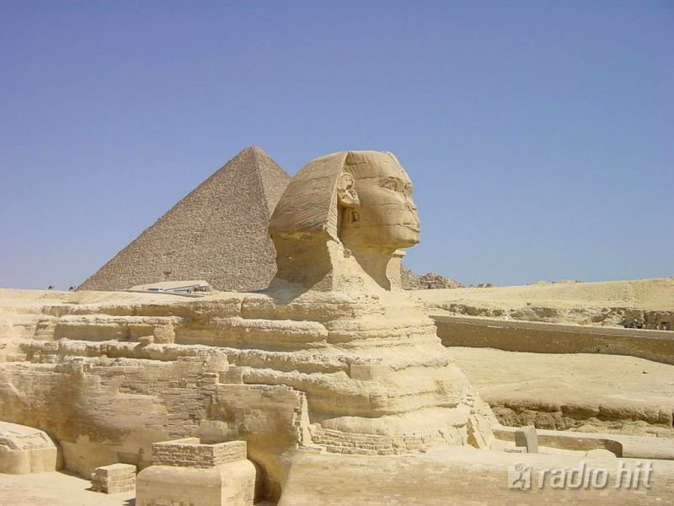
SREDNJA DRŽAVA
Po koncu dolgotrajne državljanske vojne so na oblast prišli zmagovalci, tebanski knezi, ki so znova združili Egipt v eno samo državo. Prestolnica je postalo mesto Tebe, ki se danes imenuje Luksor.Trgovali so z mnogimi azijskimi državami ter so kopali turkiz in baker.
Faraon Sezostriz III. je v 19. stoletju pr. n. š. razpustil nomarhe ter centraliziral državo. Upravo je razdelil na 3 oddelke, ki so bili podrejeni vezirju:
- Severni, Srednji in Južni Egipt.

Slide 6
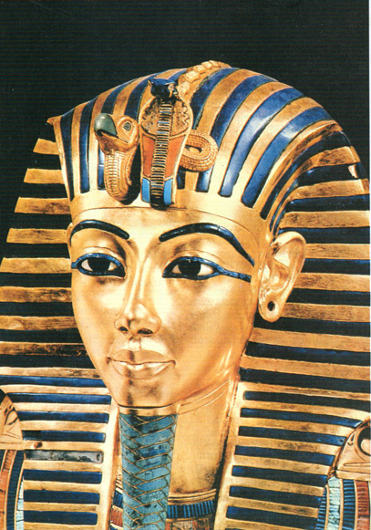
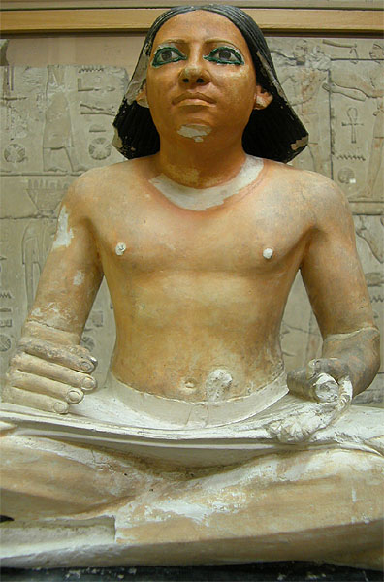
2 VMESNA DRŽAVA
Z začetkom tega vmesnega obdobja je Egipt gospodarsko in politično oslabel, poleg tega pa so se v 17. stol. pr. n. št. preselili še Hiksi. Prišleki so zavladali za skoraj 100 let in v tem času obogatili egipčansko vojsko z bojnimi vozovi. bronastimi puščičnimi konicami in konji, ki so jih pogosto uporabljali.

Slide 7
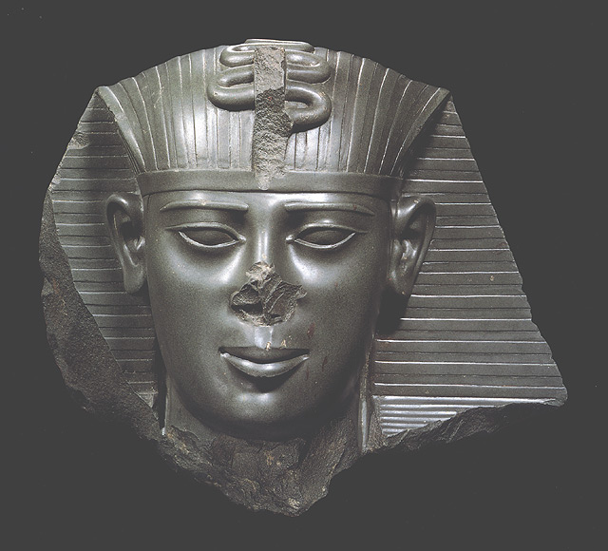
Nova država
Novo državo je ustanovil začetnik 18. dinastije Ahmoze v 16. stoletju pr.n.št. Iz Egipta je pregnal Hikse in ga združil pod enotno državo s sedežem v Tebah. Faraoni so spet postali božanska bitja, vpeljal je tudi poroke med brati in sestrami v faraonskih družinah. Njegova grobnica je v Dolini kraljev.

Slide 8
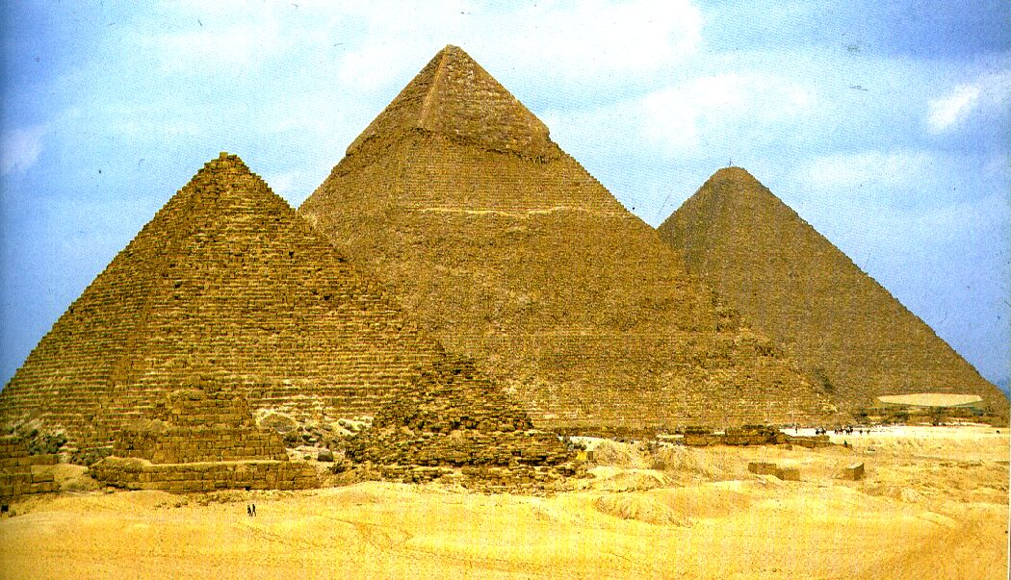
POZNA DOBA
Egipt je še zadnji razcvet doživel pod vladarji 26. ali Saitske dinastije, ki so imeli prestolnico v mestu Sais. Egipt je bil znova združen v enotno državo. Državo je varovala vojska, sestavljena iz tujih najemnikov, poleg tega pa so navezali stike z Grki. Iz tega obdobja je najbolj znan faraon Neho II.
Leta 525 pr. n. št. je perzijski kralj Kambiz II. osvojil Egipt in ga spremenil v perzijsko provinco. S tem se je končalo obdobje starega Egipta.

